Slide 1





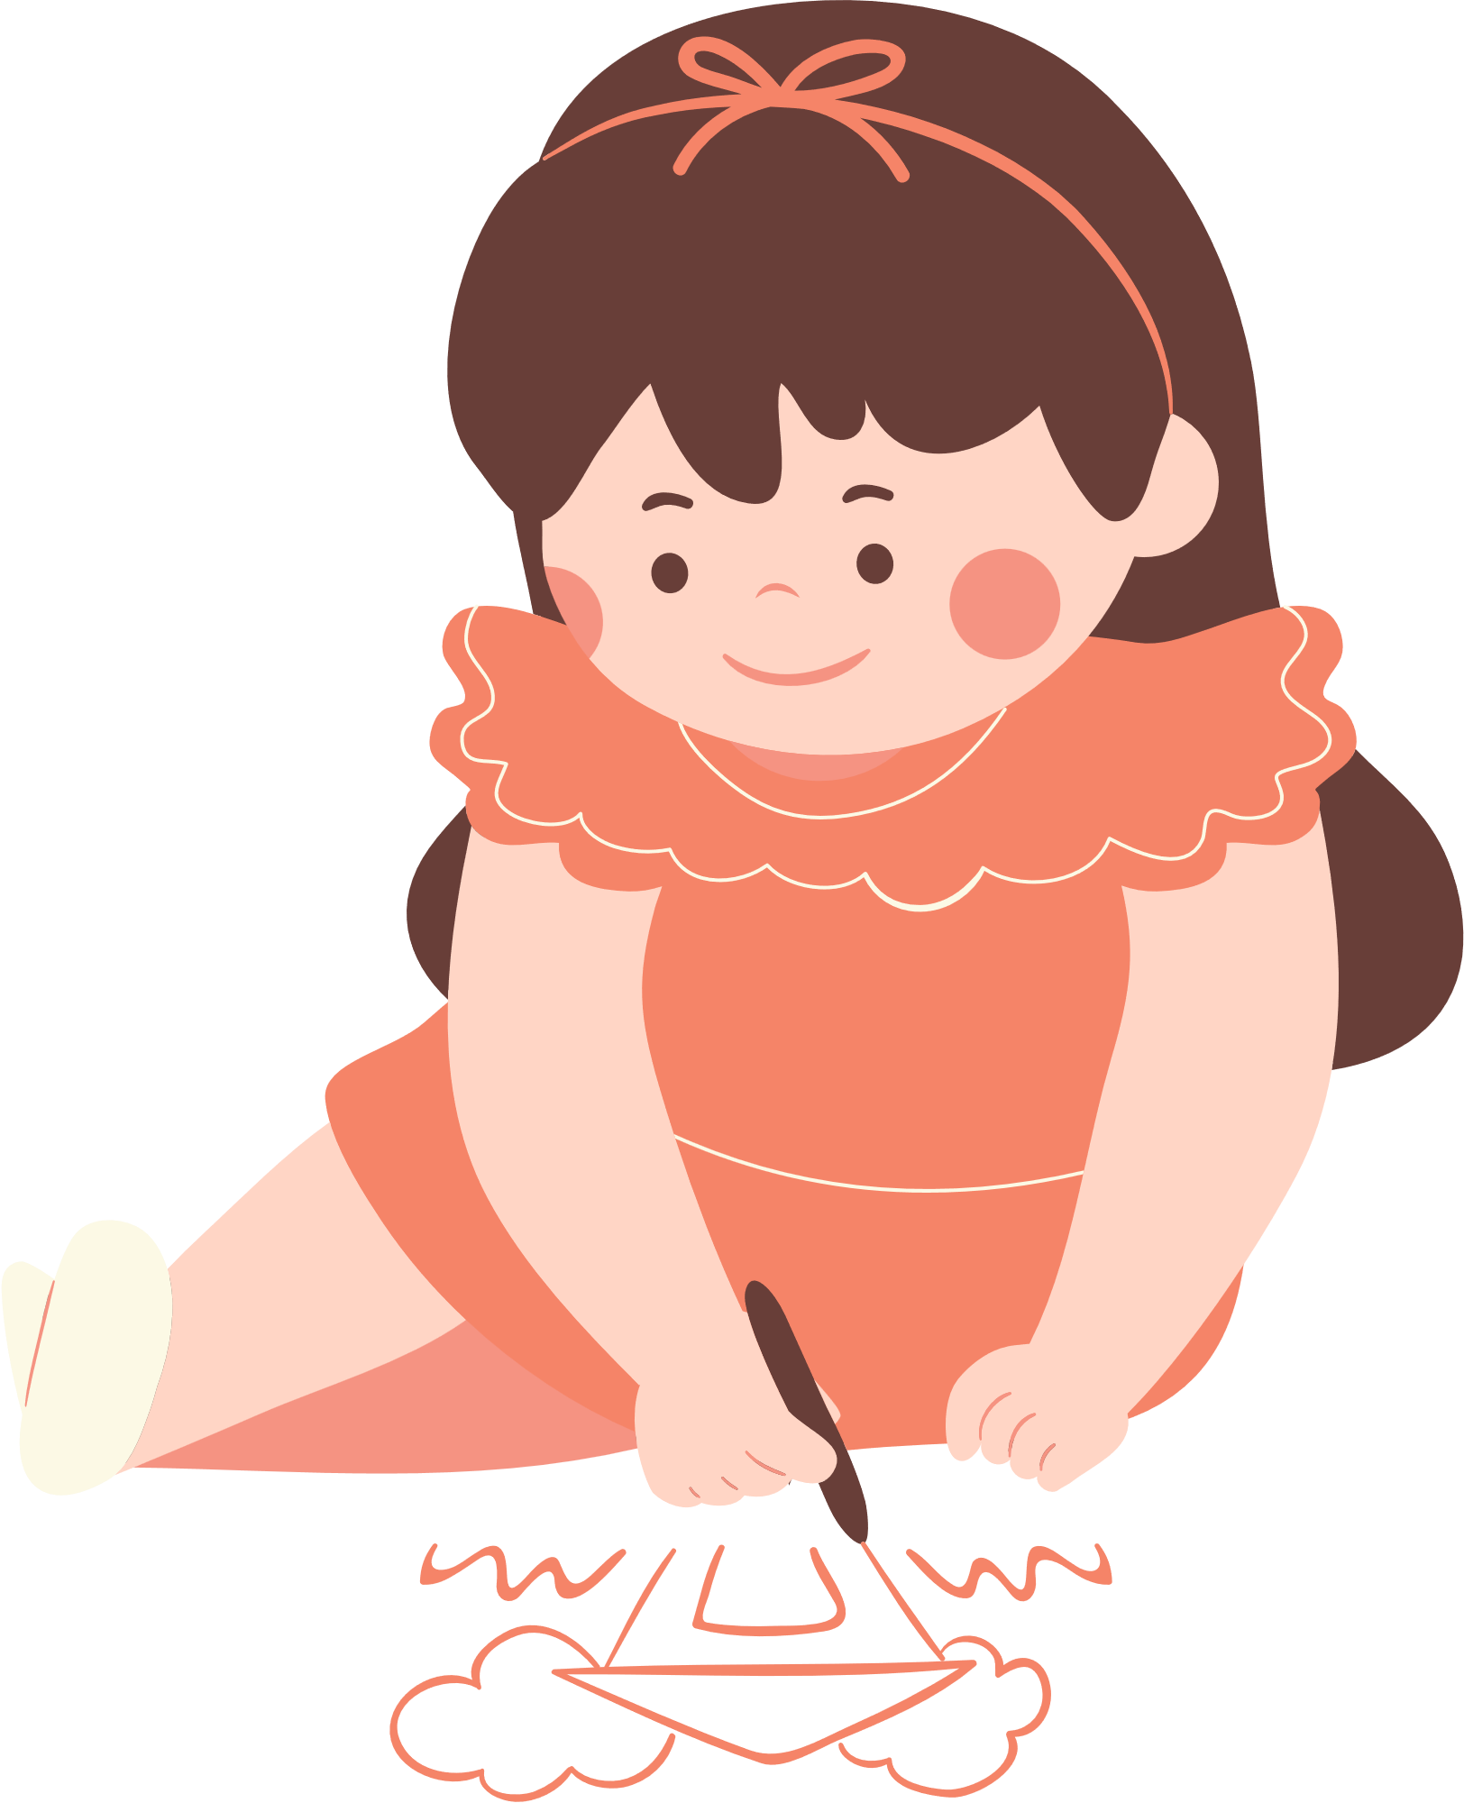


Slide 2







40
40
15
25

Slide 3


18
42
12
28

Slide 4

16
15
24
9

Slide 5

49
21
7
3

Slide 6

Luyện tập

Slide 7






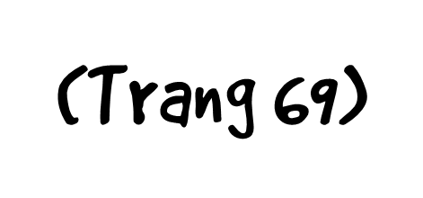


Slide 8



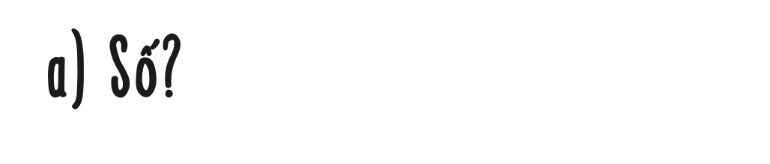
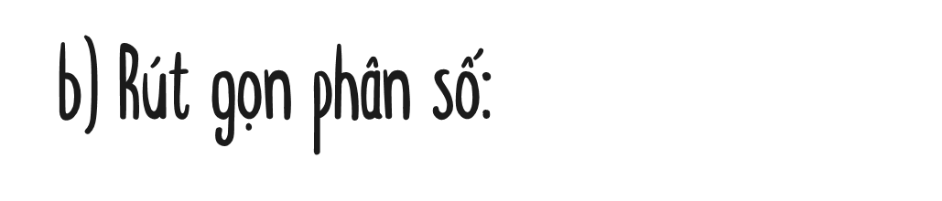

56
28
?
4
=
=
42
?
3
21
40
63
36
16
2
?
40
;
;
8
=
=
=
25
81
60
24
?
12
?
3
60

Slide 9

= =
40
40 : 5
8
25
25 : 5
5
= =
63
63 : 9
7
81
81 : 9
9
= =
36
36 : 12
3
60
60 : 12
5

Slide 10

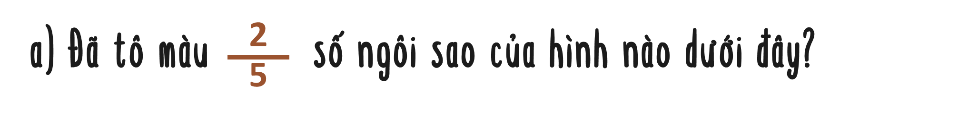



A.
B.
3
4
2
=
10
10
5
C.
D.
5
1
7
=
10
5
10

Slide 11
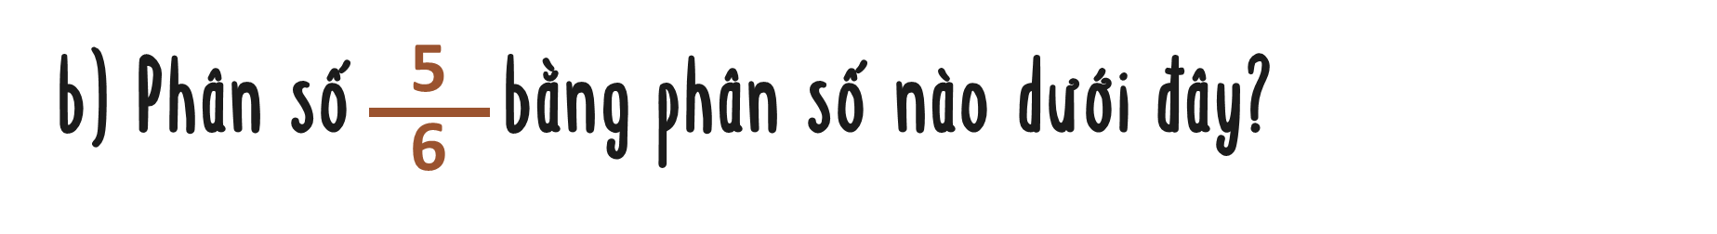

10
18
25
24
A.
B.
C.
D.
14
15
30
28
5
6
5
6
7
5
6
7

Slide 12
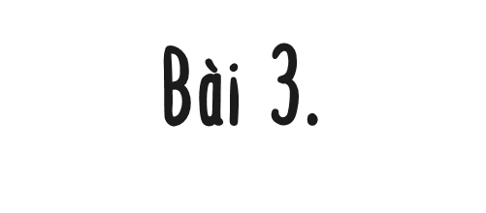





5 x 6 x 12
a)
6 x 12 x 7
9 x 8 x 15
b)
15 x 9 x 16

Slide 13





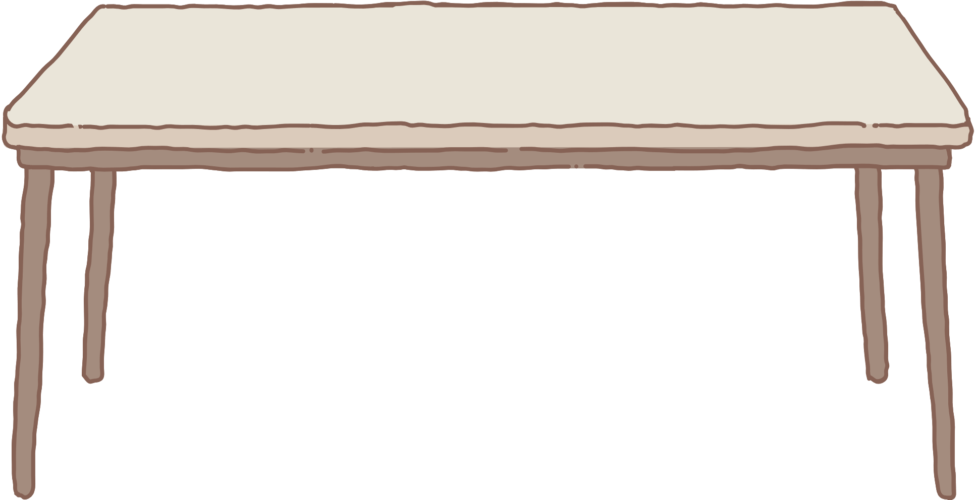
5 x 6 x 12
6 x 12 x 7
5 x 6 x 12
5
=
=
6 x 12 x 7
7

Slide 14



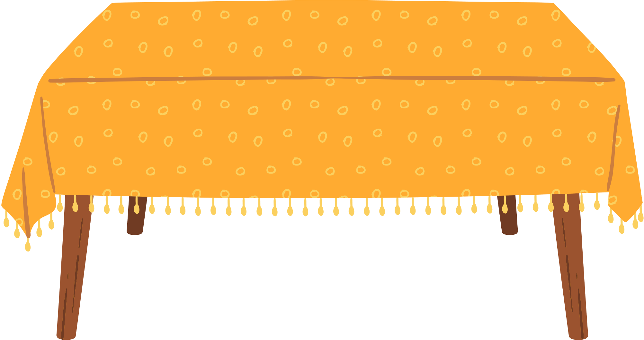
9 x 8 x 15
15 x 9 x 16
9 x 8 x 15
8
1
=
=
=
15 x 9 x 16
16
2

Slide 15


Slide 16



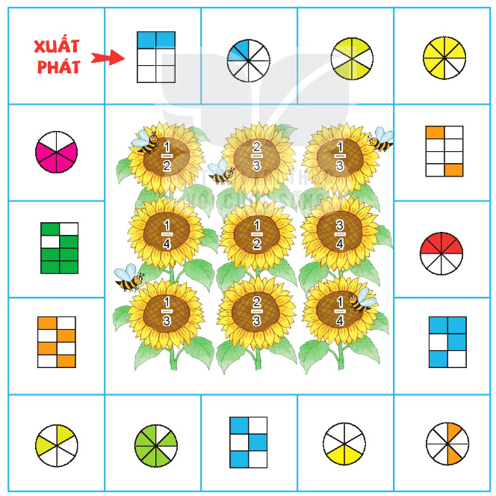
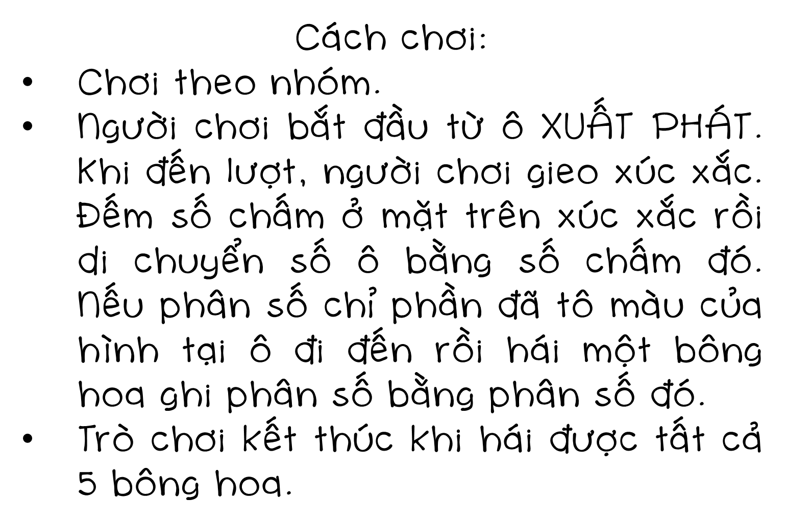

Slide 17




